Slide 1


CSS基础
选择器
庞博文

Slide 2
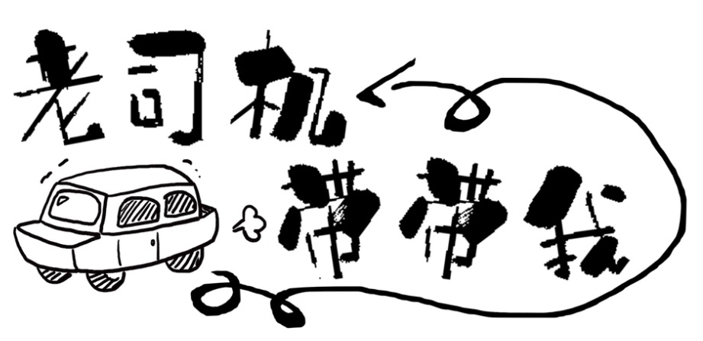
CSS基础
1. CSS是什么？它的的全称叫什么？
2. 它可以为我们解决什么问题？
3. 怎么使用？有几种方式？

Slide 3
CSS基础
1. CSS是什么？它的的全称叫什么？
层叠样式表 (Cascading Style Sheets，缩写为 CSS），是一种 样式表 语言，用来描述 HTML 或 XML（包括如 SVG、MathML、XHTML 之类的 XML 分支语言）文档的呈现。CSS 描述了在屏幕、纸质、音频等其它媒体上的元素应该如何被渲染的问题。
参考：https://developer.mozilla.org/zh-CN/docs/Web/CSS

Slide 4
CSS基础
2. 它可以为我们解决什么问题？
CSS 是开放网络的核心语言之一，由 W3C 规范 实现跨浏览器的标准化。CSS节省了大量的工作。 样式可以通过定义保存在外部.css文件中，同时控制多个网页的布局，这意味着开发者不必经历在所有网页上编辑布局的麻烦。CSS 被分为不同等级：CSS1 现已废弃， CSS2.1 是推荐标准， CSS3 分成多个小模块且正在标准化中。
参考：https://developer.mozilla.org/zh-CN/docs/Web/CSS

Slide 5

CSS基础
3. 怎么使用？有几种方式？
行内样式（内联方式）：<p style="background-color: #999900"></p>
内嵌样式（嵌入方式）：<style type="text/css"></style>
外部样式（链接方式）：<link href="xxx.css" type="text/css" rel="stylesheet">或@import url("xxx.css");引入

Slide 6
外部样式的区别
区别1：link是支持浏览器文档与外部资源的关系；@import属于CSS范畴，只能加载CSS。
区别2：link引用CSS时，在页面载入时同时加载；@import需要页面网页完全载入以后加载
区别3：link是XHTML标签，无兼容问题；@import是在CSS2.1提出的，低版本的浏览器不支持。
区别4：link支持使用Javascript控制DOM去改变样式；而@import不支持。
扩展：link的href和img的src的区别

Slide 7
外部样式的区别
src用于替换当前元素，href用于在当前文档和引用资源之间确立联系
src是source的缩写，指向外部资源的位置，指向的内容将会嵌入到文档中当前标签所在的位置；在请求src资源时会将其指向的资源下载并应用到文档内，例如js脚本，img图片和frame等元素
当浏览器解析到该元素时，会暂停其他资源的下载和处理，直到将该资源加载、编译、执行完毕，图片和框架等元素也如此，类似于将所指向资源嵌入当前标签内。这也是为什么将js脚本放在底部而不是头部。
href是Hypertext Reference 的缩写，指向网络资源所在位置，建立和当前元素（锚点）或当前文档（链接）之间的链接，如果在文档中添加
那么浏览器会识别该文档为css文件，就会并行下载资源并且不会停止对当前文档的处理，这也是为什么建议使用link方式来加载css，而不是使用@import方式。

Slide 8
CSS的选择器
以下回归正题～
CSS选择器

Slide 9
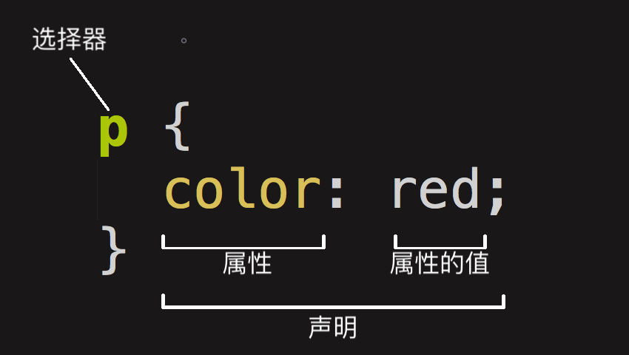
基本语法
选择器是 CSS 规则的一部分且位于 CSS 声明块前。

Slide 10
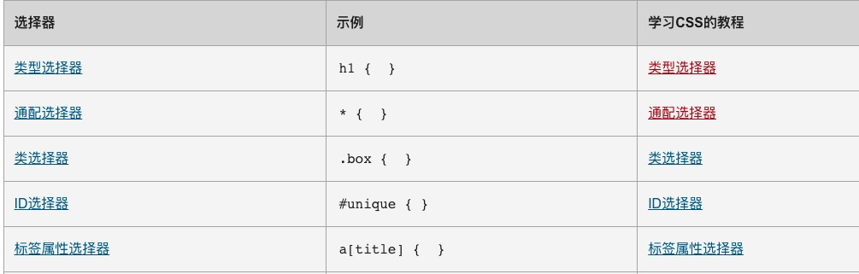
选择器的分类

Slide 11
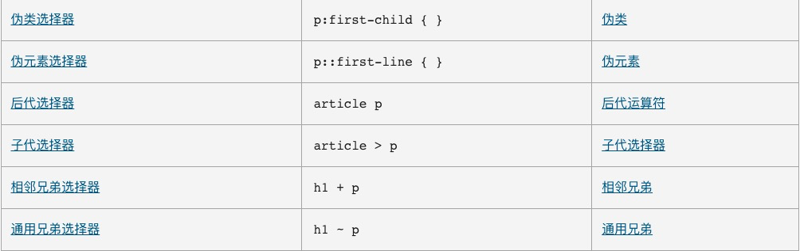
选择器的分类
参考：https://developer.mozilla.org/zh-CN/docs/Learn/CSS/Building_blocks/Selectors

Slide 12
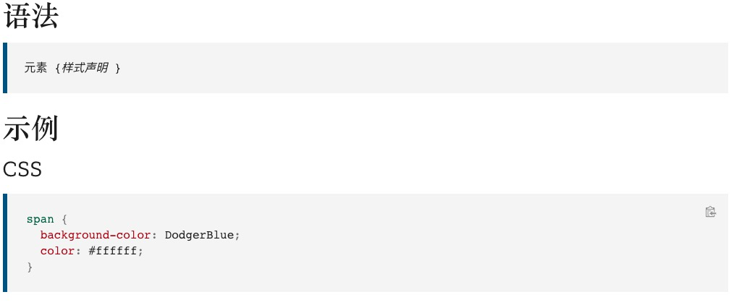
元素选择器
CSS元素选择器(也称为类型选择器)通过node节点名称匹配元素. 因此,在单独使用时,寻找特定类型的元素时,元素选择器都会匹配该文档中所有此类型的元素.

Slide 13
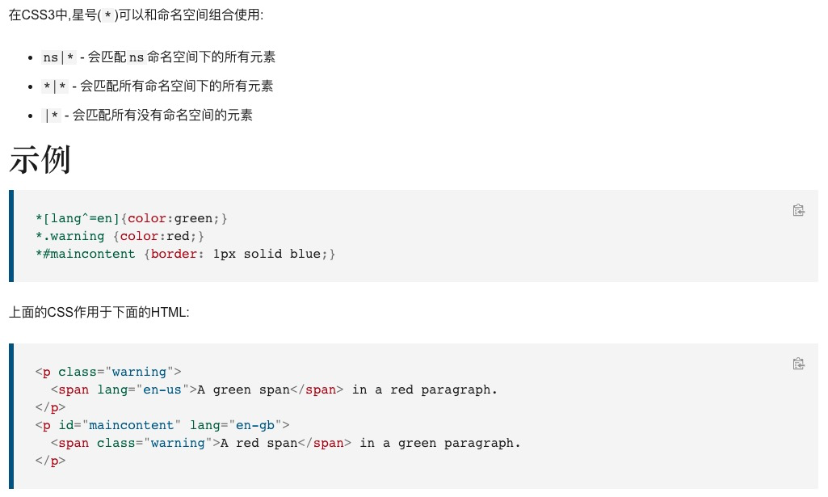
通配选择器
在CSS中,一个星号(*)就是一个通配选择器.它可以匹配任意类型的HTML元素.在配合其他简单选择器的时候,省略掉通配选择器会有同样的效果.比如,*.warning 和.warning 的效果完全相同.

Slide 14
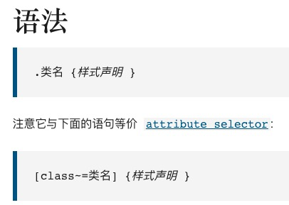
类选择器
在一个HTML文档中，CSS类选择器会根据元素的类属性中的内容匹配元素。类属性被定义为一个以空格分隔的列表项，在这组类名中，必须有一项与类选择器中的类名完全匹配，此条样式声明才会生效。

Slide 15
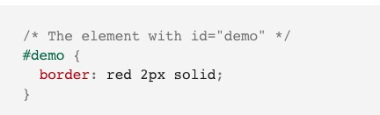
ID 选择器
在一个HTML文档中,CSS ID 选择器会根据该元素的 ID 属性中的内容匹配元素,元素 ID 属性名必须与选择器中的 ID 属性名完全匹配，此条样式声明才会生效。

Slide 16
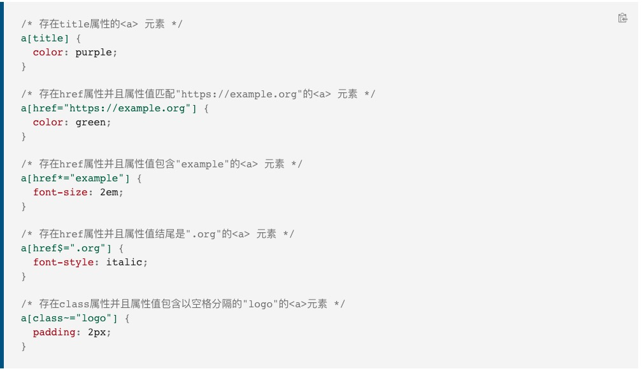
属性选择器
CSS 属性选择器通过已经存在的属性名或属性值匹配元素。

Slide 17
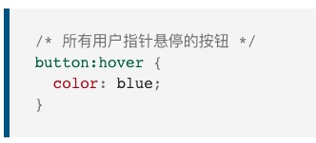
伪类选择器
CSS 伪类 是添加到选择器的关键字，指定要选择的元素的特殊状态。例如，:hover 可被用于在用户将鼠标悬停在按钮上时改变按钮的颜色。

Slide 18
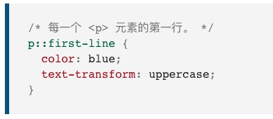
伪元素选择器
伪元素是一个附加至选择器末的关键词，允许你对被选择元素的特定部分修改样式

Slide 19
伪类区别伪元素
参考链接：https://developer.mozilla.org/zh-CN/docs/Learn/CSS/Building_blocks/Selectors/Pseudo-classes_and_pseudo-elements
伪类和伪元素都是用来表示文档树以外的"元素"。
伪类和伪元素分别用单冒号:和双冒号::来表示。
伪类和伪元素的区别，最关键的点在于如果没有伪元素(或伪类)，是否需要添加元素才能达到目的，如果是则是伪元素，反之则是伪类。
https://juejin.cn/post/6844903810951806989

Slide 20
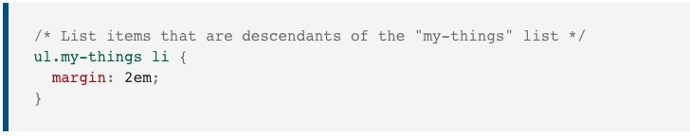
后代选择器
后代组合器（通常用单个空格（ ）字符表示）组合了两个选择器，如果第二个选择器匹配的元素具有与第一个选择器匹配的祖先（父母，父母的父母，父母的父母的父母等）元素，则它们将被选择。利用后代组合器的选择器称为后代选择器。

Slide 21
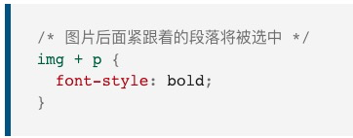
相邻兄弟选择器
相邻兄弟选择器 (+) 介于两个选择器之间，当第二个元素紧跟在第一个元素之后，并且两个元素都是属于同一个父元素的子元素，则第二个元素将被选中。

Slide 22
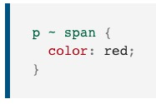
通用兄弟选择器
兄弟选择符，位置无须紧邻，只须同层级，A~B 选择A元素之后所有同层级B元素。

Slide 23
题目
首字母大写
<p>here is a paragraph.</p>

Slide 24
题目
选中"List Item 2"
<div>
<p> My paragraph here. </p>
<ul>
<li> List Item 1 </li>
<li> List Item 2 </li>
</ul>
<ul>
<li> List Item 3 </li>
<li> List Item 4 </li>
</ul>
</div>

Slide 25
更多题目
https://www.w3cschool.cn/css/css-css_quiz.html
https://code.tutsplus.com/zh-hans/tutorials/the-30-css-selectors-you-must-memorize--net-16048

Slide 26
优先级的计算规则
优先级关系：内联样式 > ID 选择器 > 类选择器 = 属性选择器 = 伪类选择器 > 标签选择器 = 伪元素选择器
https://www.runoob.com/w3cnote/css-style-priority.html

Slide 27


THANKS

